Slide 1
Etica digitala

Slide 2
Definitie si alte lucruri ce ne pot fi folositoare:
Conceptul de protecţie a datelor cu caracter personal reprezintă dreptul persoanei fizice de a-i fi apărate acele caracteristici care conduc la identificarea sa şi obligaţia corelativă a statului de a adopta măsuri adecvate pentru a asigura o protecţie eficientă.
Drepturile noastre în materie de protecție a datelor trebuie să fie respectate, indiferent de modul în care sunt colectate – on-line, într-un sistem computerizat sau pe hârtie, într-un fișier structurat.
IMPORTANT:Trebuie să ne dam acordul în mod clar și să acceptam ca datele noastre să fie stocate și/sau reutilizate în acest scop.
Dacă anterior ne-am dat consimțământul pentru ca o companie sau o organizație să ne utilizeze datele cu caracter personal, putem, în orice moment, să contactam operatorul de date (persoana sau organismul care procesează datele) și să retragemaceastă permisiune. De îndată ce facem acest lucru, compania sau organizația nu mai poate utiliza datele noastre cu caracter personal.

Slide 3
Când este permisă prelucrarea datelor?
compania/organizația are un contract cu dumneavoastră – când cumpăram ceva on-line sau un contract de angajare
compania/organizația are obligația legală de a procesa date cu caracter personal – de exemplu, când angajatorul furnizează informații despre salariul lunar autorității pentru securitate socială, astfel încât să beneficiem de sistemul de asigurări sociale
procesarea datelor cu caracter personal este în interesul dumneavoastră vital – de exemplu, când acest lucru este necesar pentru a ne proteja viața
îndeplinirea unei sarcini publice – în special în ceea ce privește atribuțiile administrațiilor publice (școli, spitale, municipalități)
existența unui interes legitim – de exemplu, când banca utilizează informațiile cu caracter personal pentru a verifica dacă esti eligibil pentru un cont de economii cu o rată a dobânzii mai mare

Slide 4
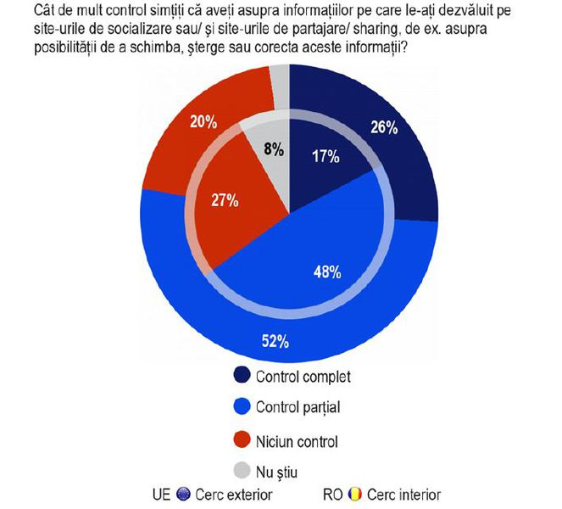

Slide 5
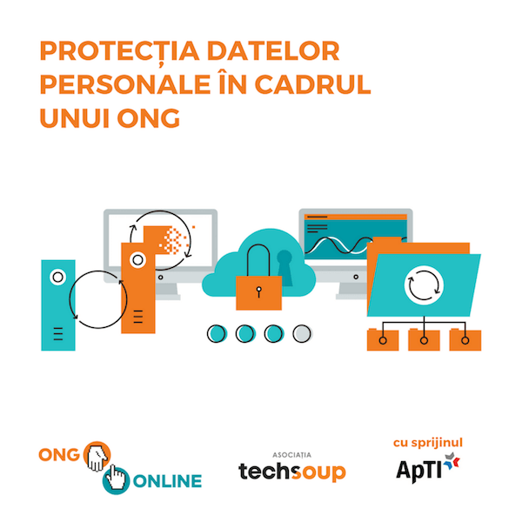

Slide 6


Slide 7


Slide 8


Slide 9
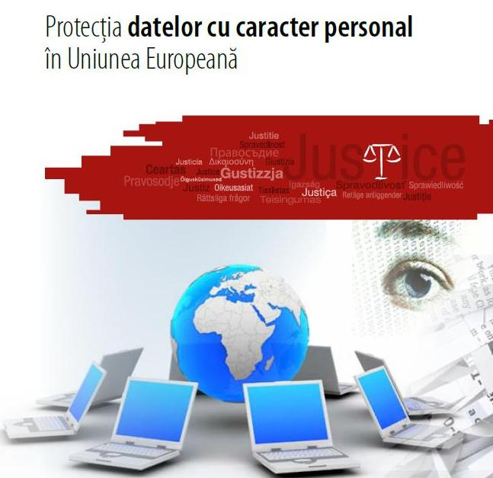

Slide 10


